Slide 1
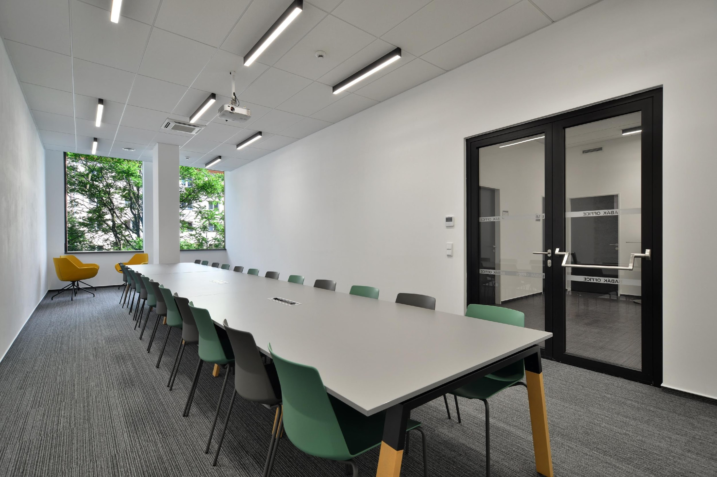
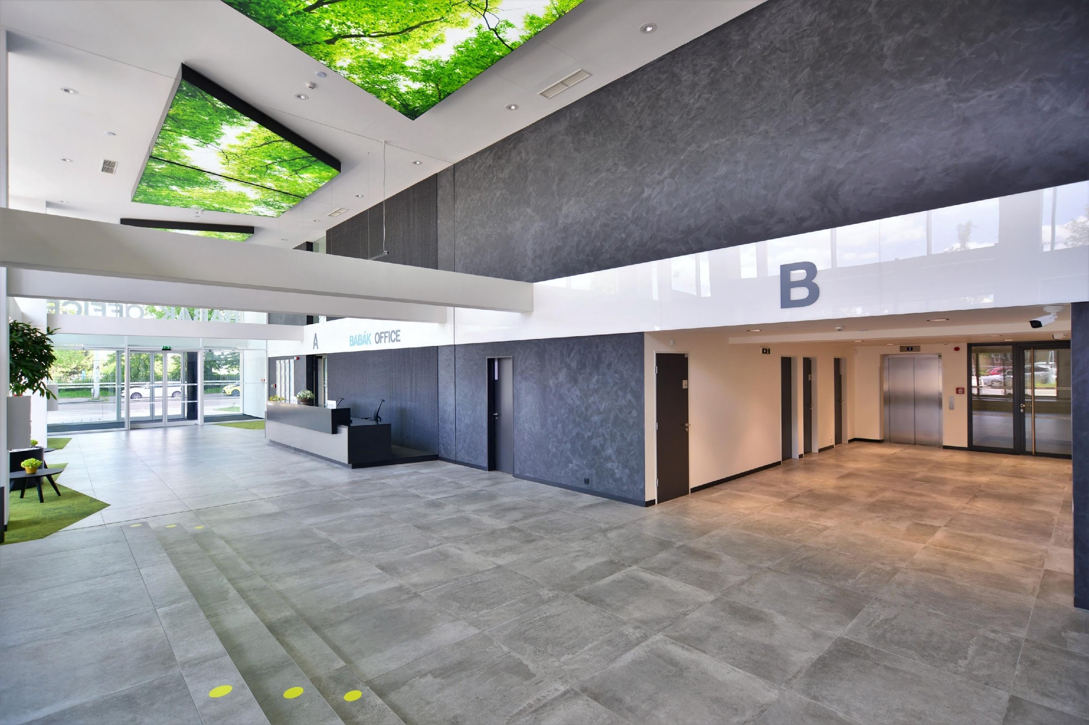
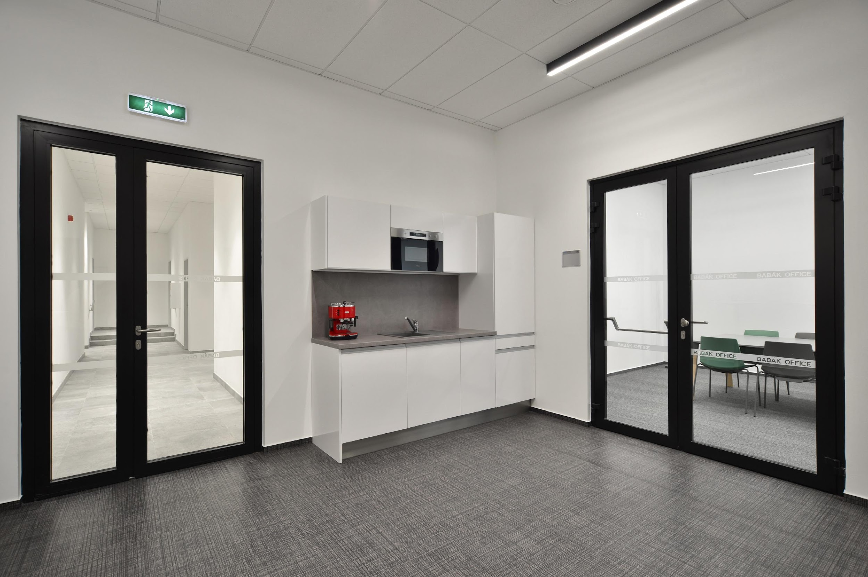
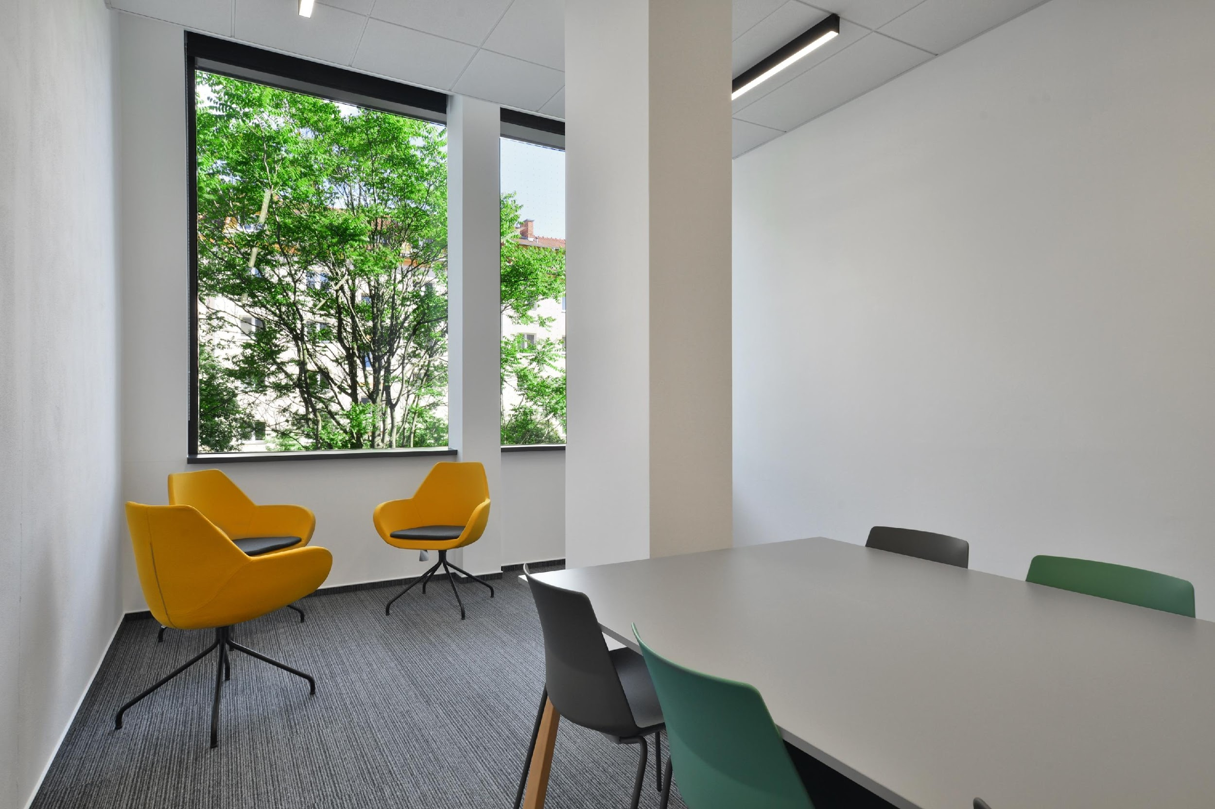
Pronájem zasedací místnosti v budově B
kapacita : 24 osob
k dispozici kuchyňka s vybavením
dataprojektor
Wifi
Objednávky:
736 511 813
horakova@imosfacility.cz
Cena : 300,-Kč/hodina+DPH
Podmínky pronájmu najdete na str.4-5

Slide 2
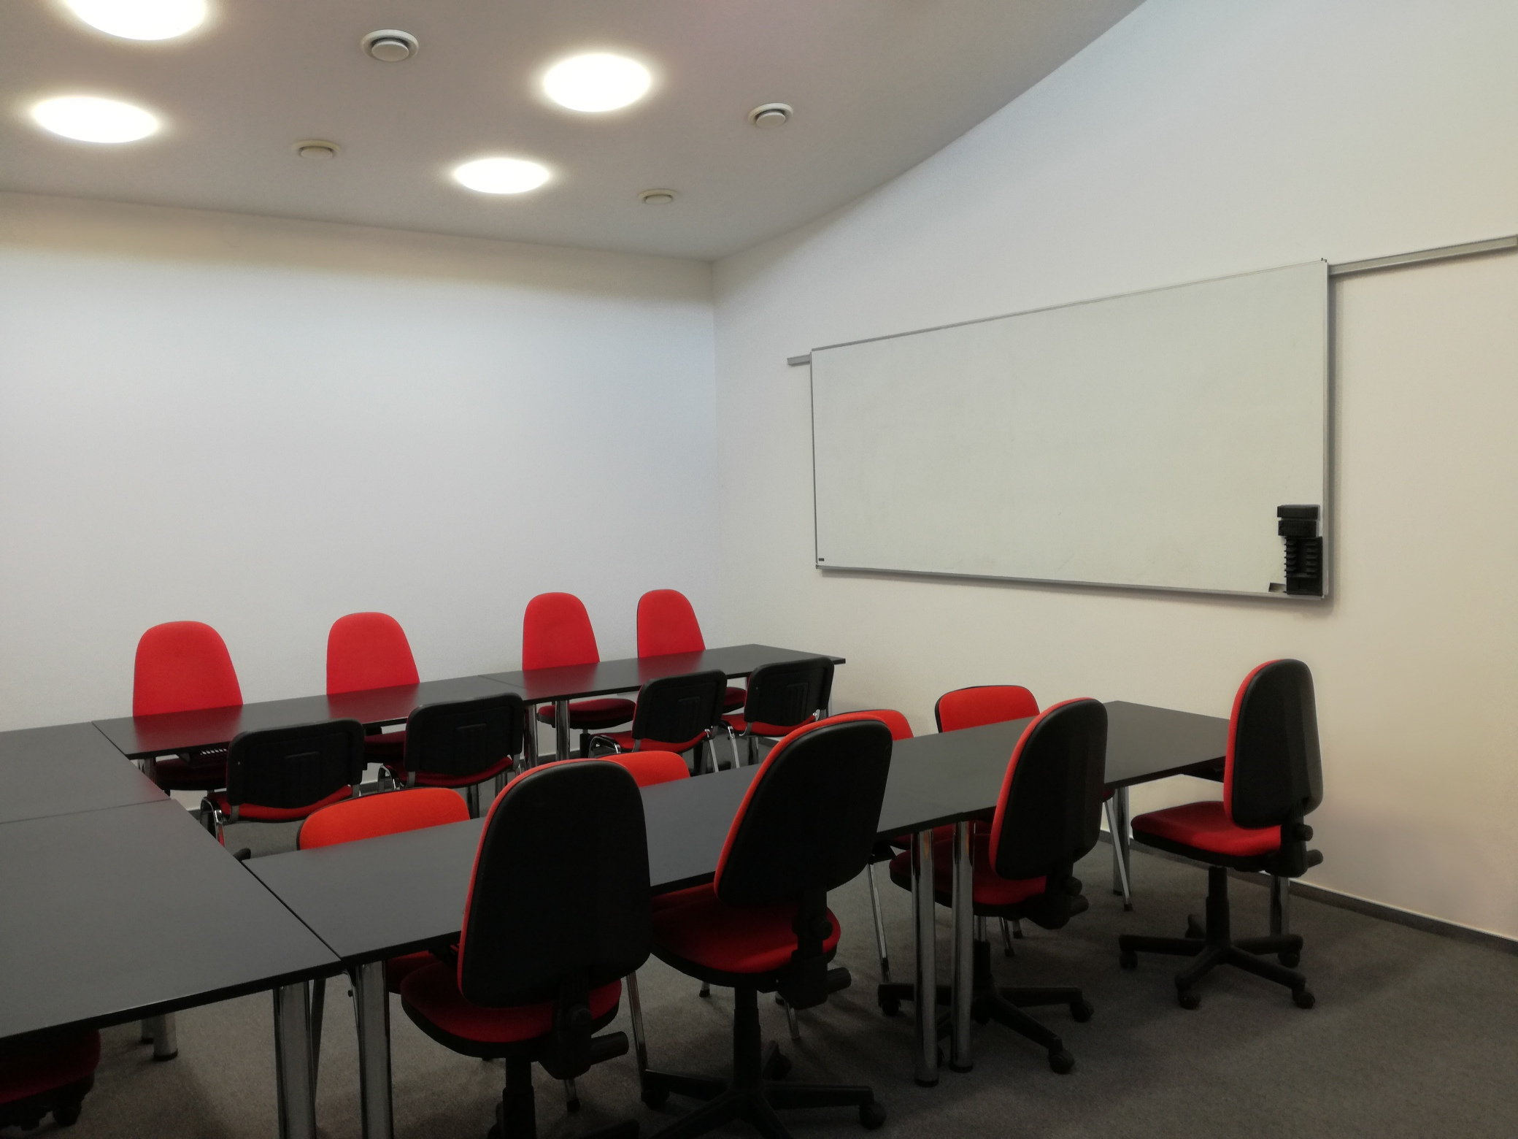
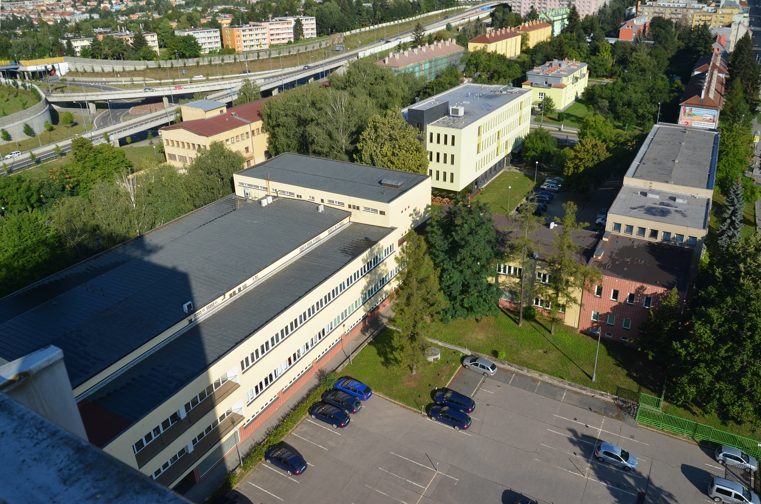
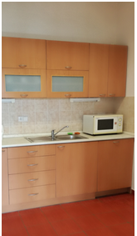
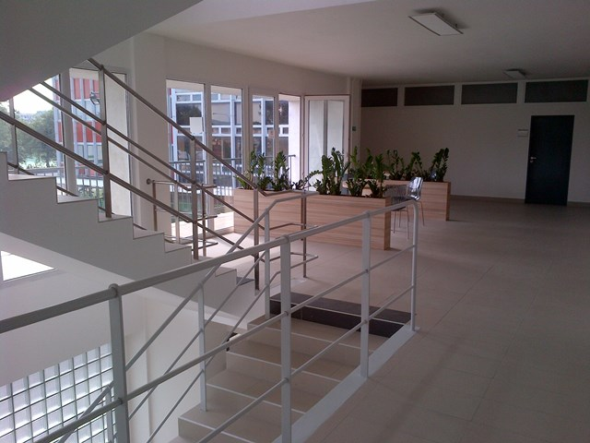
Pronájem zasedací místnosti v budově E
Objednávky:
736 511 813
horakova@imosfacility.cz
Cena: 200,-Kč/hodina+DPH
Podmínky pronájmu najdete na str.4-5
v 3.NP s výtahem
kapacita : 16-20 osob
magnetická tabule
kuchyňka
WIFI

Slide 3
Podmínky pronájmu zasedací místnosti
V areálu jsou k dispozici 2 zasedací místnosti s kapacitou od 16 do 24 osob.
Zasedací místnost B pro 24 osob se nachází v budově B, v budově E se nachází zasedací místnost E s kapacitou 16-20 osob.
Rezervaci všech zasedacích místností je třeba provést včas prostřednictvím obchodního oddělení, paní Jany Horákové – horakova@imosfacility.cz , tel. 736 511 813.
Pronájem zasedacích místností je za úplatu. Nájemné je stanoveno v Ceníku pronájmu zasedacích místností.
Provozní doba zasedací místnosti stanovena takto:
pracovní dny: Po, Út, St, Čt a Pá od 7:00 hod. do 21:00 hod.
sobota a neděle od 8:00 hod. do 20:00 hod.
Postup při pronájmu zasedacích místností
Zájemce o pronájem je povinen sám, nebo prostřednictvím svého zástupce:
s pověřeným pracovníkem IMOS Facility a.s. dohodnout termín pronájmu zasedací místnosti
v dohodnutý termín pronájmu zasedací místnosti vyzvednout a podepsat u pracovníka recepce převzetí klíče od zasedací místnosti, návodu na obsluhu elektroniky a dálkového ovladače
před zahájením užívání zasedací místnosti provést kontrolu stavu zasedací místnosti, včetně jejího vybavení a zjištěné závady neodkladně nahlásit správci areálu
po ukončení užívání zasedací místnosti a odchodu všech účastníků zkontrolovat vybavení zasedací místnosti, vypnout elektrospotřebiče a osvětlení, uzavřít okna a uzamknout všechny vypůjčené místnosti, varné konvice vytáhnout ze zásuvky
pokud je k zasedací místnosti k dispozici kuchyňka uvést její zařízení do původního stavu, umýt a uklidit použité nádobí a umístit je to příslušných skříněk
po ukončení pronájmu zasedací místnosti odevzdat klíče a příslušenství od zasedací místnosti pracovníkovi recepce
oznámit včas zrušení pronájmu zasedací místnosti nebo změnu termínu její rezervace příslušnému pracovníkovi IMOS Facility, a.s.
oznámit včas správci budovy závady na vybavení zasedací místnosti, které vznikly v době užívání zasedací místnosti.
po celou dobu pronájmu se o předmět nájmu na své náklady řádně starat. Dále je povinen chránit předmět pronájmu před poškozením nebo zničením, dodržovat a plnit povinnosti stanovené nájemcem na základě právních předpisů na úseku požární ochrany, hygieny, bezpečnosti a ochrany při práci, ekologických, technických a dalších, souvisejících s provozem předmětu pronájmu, především v souladu s platným Provozním řádem budovy.
Podnájemce odpovídá za škodu vzniklou na předmětu pronájmu, ledaže tuto škodu nemohl odvrátit ani při vynaložení odborné péče.

Slide 4
Nájemce je povinen:
na základě se zájemcem dohodnutého termínu rezervace zasedací místnosti zanést tento termín do plánu obsazení příslušné zasedací místnosti,
v dohodnutý termín rezervace zasedací místnosti vydat prostřednictvím pracovníka recepce klíče od zasedací místnosti,
po ukončení rezervace zasedací místnosti převzít prostřednictvím pracovníka recepce klíče od zasedací místnosti,
zrušení rezervace zasedací místnosti nebo změnu termínu její výpůjčky zaznamenat do plánu obsazení zasedacích místností.
Cena za pronájem zasedacích místností:
Zasedací místnost B – 300,-kč/hodina + DPH
Zasedací místnost E – 200,-Kč/hodina + DPH
Podnájemce je povinen na základě daňového dokladu, vystaveného pronajímatelem nejpozději do 10. dne následujícího kalendářního měsíce, uhradit na účet pronajímatele cenu za pronájem zasedací místnosti, a to nejpozději do 14-ti dnů ode dne, kdy mu byl daňový doklad doručen. Toto platí pro stávající nájemce a podnájemce v areálu. Pokud rezervaci zasedacích místností provede fyzická či právnická osoba, která nemá s nájemcem smluvní vztah,
hradí se pronájem zasedacích místností předem.
V případě zrušení rezervace je zájemce povinen uhradit smluvní pokutu:
storno 5 – 1 den před termínem pronájmu …… 50% z ceny nájmu uvedeného v ceníku
při nedodržení termínu splatnosti daňového dokladu je podnájemce povinen uhradit úrok z prodlení ve výši 0,10% z částky uvedené na daňovém dokladu za každý započatý den prodlení s platbou

Slide 5
1. Zasedací místnost B v 2.NP budovy B :
Heslo na wifi zasedací místnost B2 budova B : Imos.2690
Stůl šedý 7 bm
24 ks kancelářská židle plastová
2 ks žluté klubové křeslo
1 ks konferenční stolek
1 ks dataprojektor
1 ks wifi router
Kuchyňka :
24 ks kávových lžiček
24 ks dezertních talířků
24 ks hrnek moka na kávu s podšálkem
24 ks sklenice čirá na vodu
5 ks džbán na vodu
1 ks servírovací podnos
Ks hrnek na čaj s podšálkem
1 ks varná konvice černé barvy
4 ks utěrka bavlněná
2. Zasedací místnost E v 3.NP budovy E :
Magnetická tabule
stůl
10ks kancelářských židlí
Kuchyňka
WIFI

